Slide 1
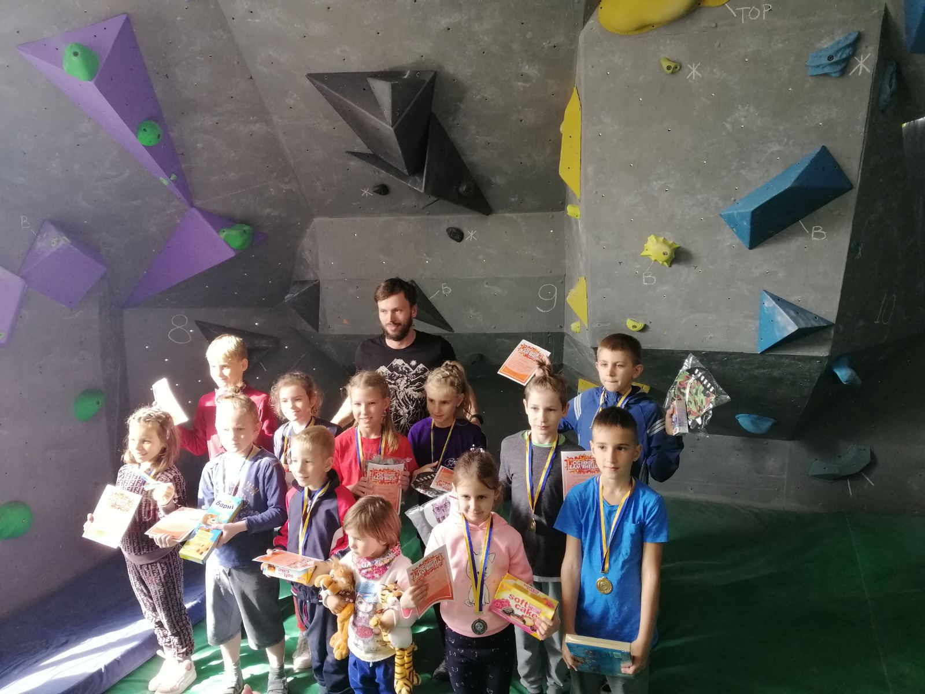
Кам’янець-Подільське Позашкільне навчально-виховне об’єднання Онлайн заняття
Гурток «Туристичне скелелазіння» в контексті вітчизняного скелелазіння
Підготував
Керівник гуртка «Туристичне скелелазіння»
Білий Віктор Георгійович

Slide 2
Мета заняття – ознайоми учнів з історією розвитку скелелазіння, як самостійного виду спорту та історією нашого гуртка «туристичне скелелазіння»
Завдання
охарактеризувати історію становлення скелелазіння;
з’ясувати стан скелелазіння в Україні;
ознайомитись із історією гуртка «Туристичне скелелазіння» та здобутками його вихованців;

Slide 3
Скелелазіння, як самостійний вид спорту
Скелелазіння виокремилось із альпінізму, невід’ємною частиною якого він був до середини 1980-х рр. Тому його часто називають молодим видом спорту.

Slide 4
Скелелазіння –олімпійський вид спорту!
статус олімпійського виду спорту скелелазіння отримало від Міжнародного олімпійського комітету лише у 2016 р. і у 2021 р. відбудуться перші олімпійські змагання зі скелелазіння

Slide 5
Скелелазіння в Україні
з кожним роком українців, яких приваблює цей вид спорту, все більшає. Причому скелелазіння активно виходить зі сприйняття суто змагального виду спорту в формат активного і захоплюючого проведення часу. В Україні існує Федерація альпінізму та скелелазіння, яка має свої представництва у кожній області та сприяє розвитку та популяризації скелазіння серед молоді, організації змаганнь та фестивалів.

Slide 6
Гурток «Туристичне скелелазіння»
Наш гурток складається із 3-х груп, де навчається 30 скелелазів віком від 8 до 14 років.
Гуртківці щорічно приймають участь у спортивних зборах, десятках всеукраїнських та обласних змаганнях.

Slide 7
Наші результати
Усі гуртківці старанні та наполегливі спортсмени. Окремі із них уже демонструють неабиякі результати та щорічно займають призові місця на всеукраїнських та обласних змаганнях.
Наші постійні призери:
Сіваш Артем
Гаврилов Олексій
Ніколаєва Катерина
Ніколаєв Віктор
Підгурний Назарій

Slide 8
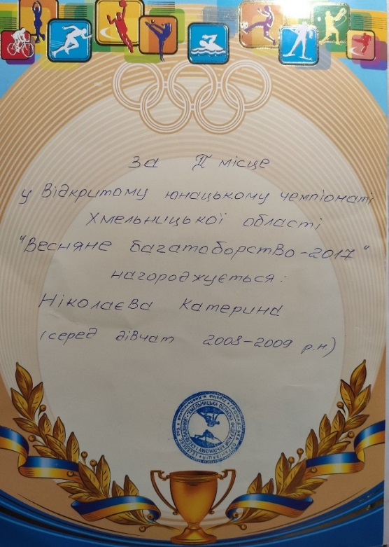
Наші здобутки у 2017 році.
У Дитячий скелелазний фестиваль «Junior climbing jam» ІІ місце посів
Сіваш Артем
У Відкритому юнацькому чемпіонат Хмельницької області «Весняне багатоборство – 2017» ІІ місце посіла
Ніколаєва Катерина
Відкритий чемпіонат Хмельницької області з болдерінгу серед юніорів, юніорок, юнаків та дівчат «Осінній Камʼянець»І місце посіли
Школьняк Марія та Сіваш Артем
Всеукраїнські змагання зі скелелазіння в Харкові І місце посів
Сіваш Артем

Slide 9
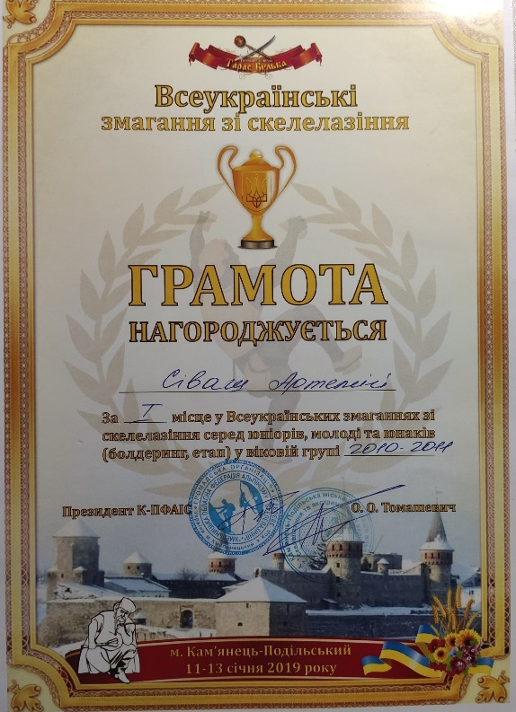
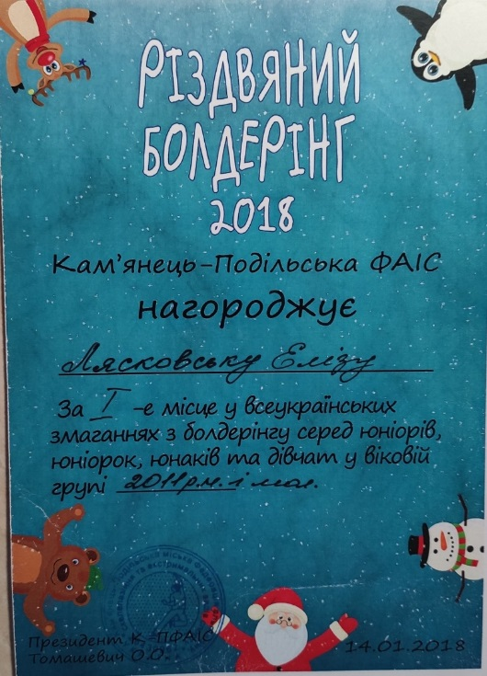
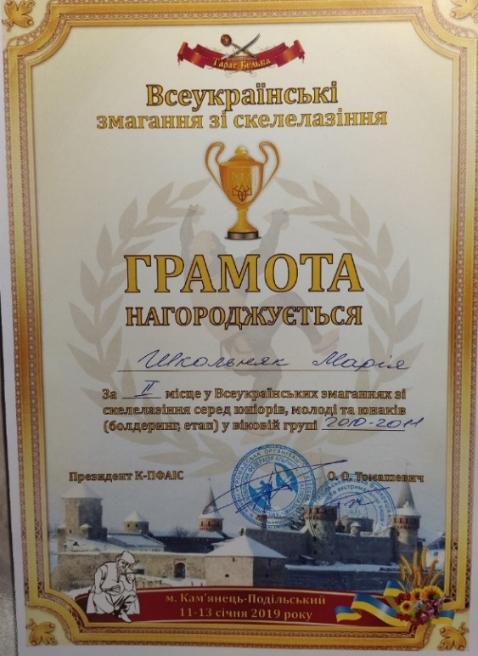
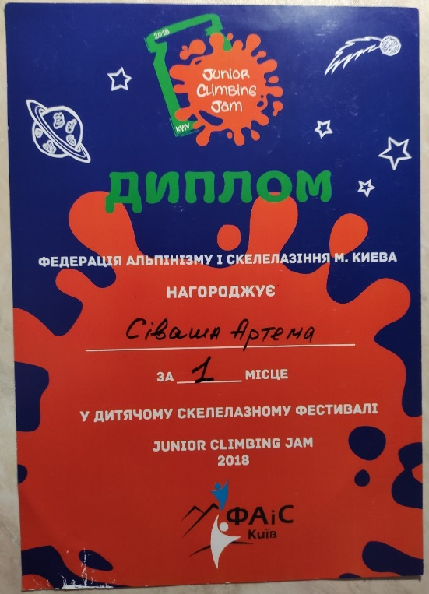
Наші здобутки у 2018 р. на всеукраїнських змаганнях
Всеукраїнські змагання з болдерінгу серед юніорів, юніорок, юнаків та дівчат «Різдвяний болдерінг» І місце посили
Сіваш Артем і Лясковська Еліза
Дитячий скелелазний фестиваль «Junior climbing jam» і місце посів
Сіваш Артем
Всеукраїнські змагання зі скелелазіння
серед юніорів, молоді та юнаків
І місце посів Сіваш Артем
ІІ місце посіла
Школьняк Марія

Slide 10
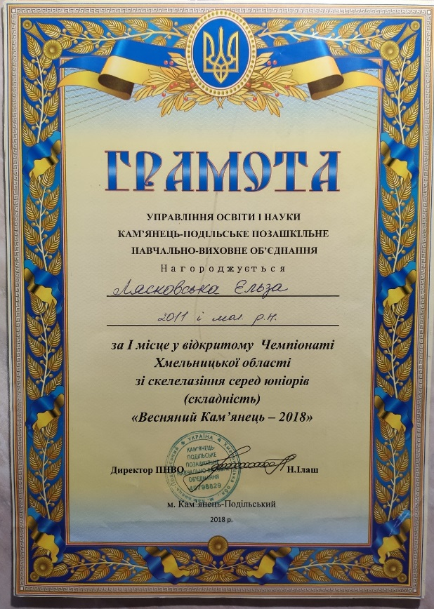
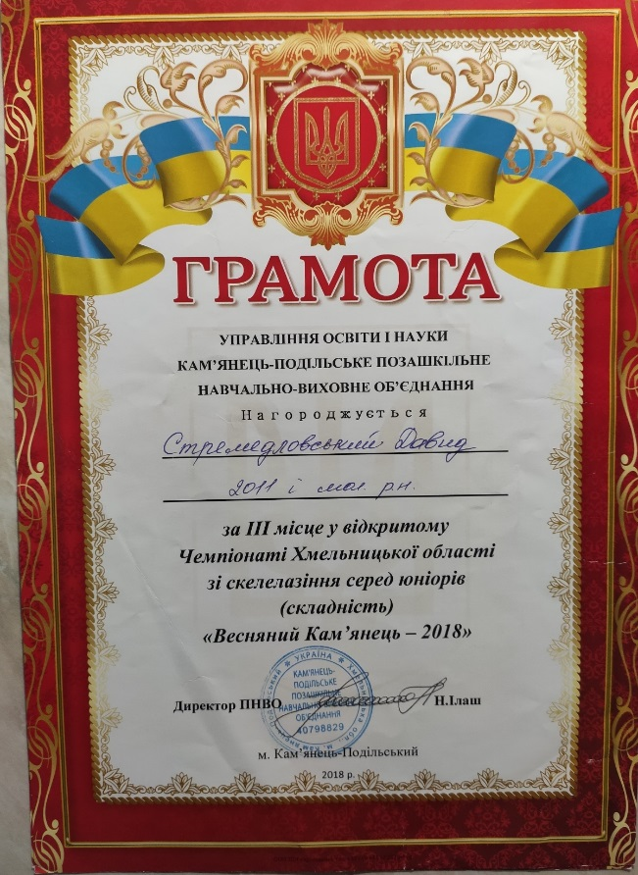
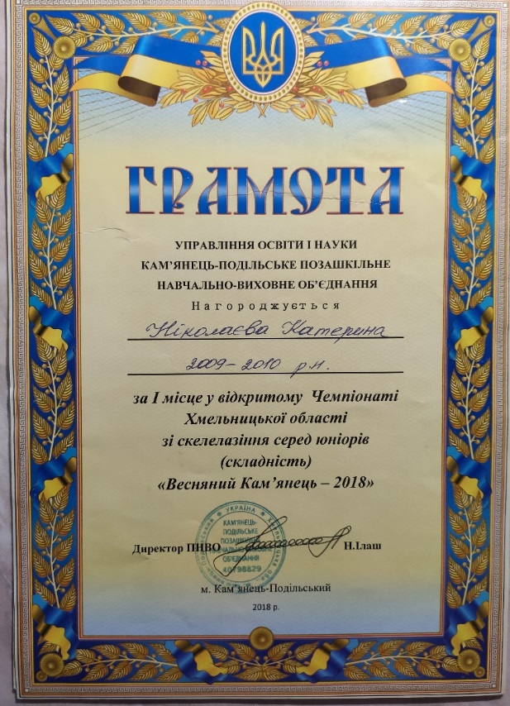
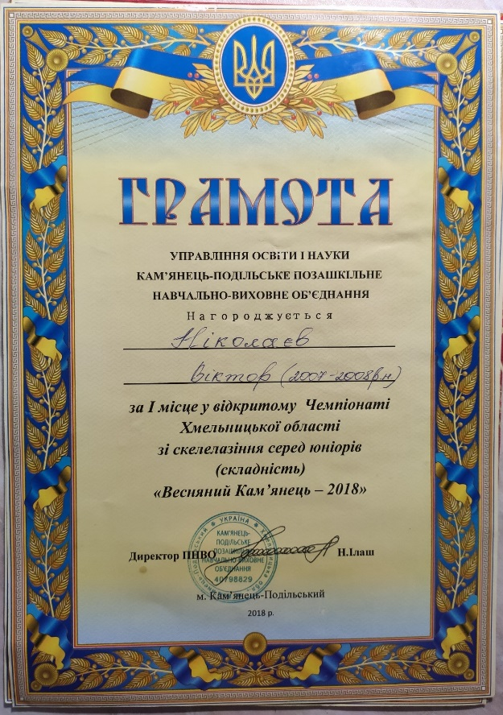
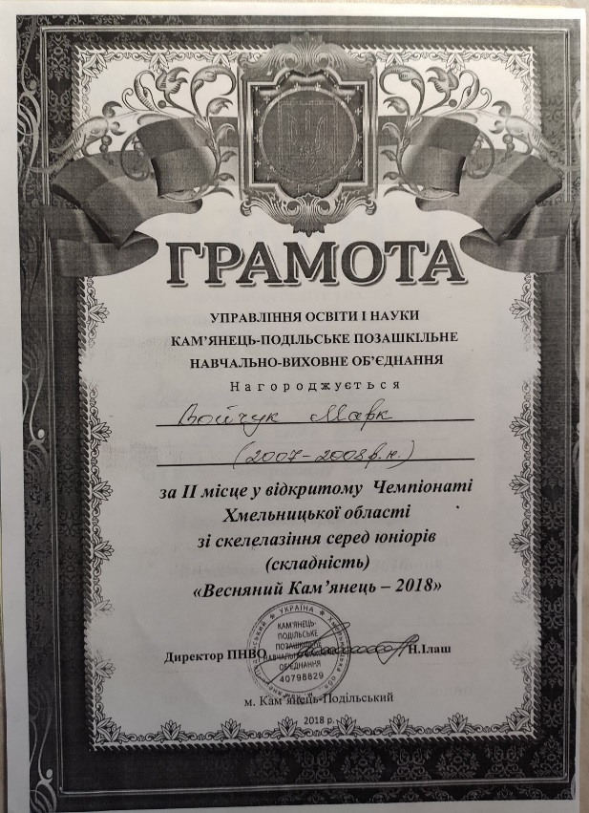
Наші здобутки у 2018 р. на обласних змаганнях
Чемпіонат Хмельницької області зі скелелазіння серед юніорів «Весняний Камʼянець» Лясковська Еліза І місце
Ніколаєва Катерина І місце
Школьняк Марія ІІІ місце
Сіваш Артем і Ніколаєв Віктор І місце
Войчук Марк ІІ місце
Стремедловський Давид ІІІ місце

Slide 11
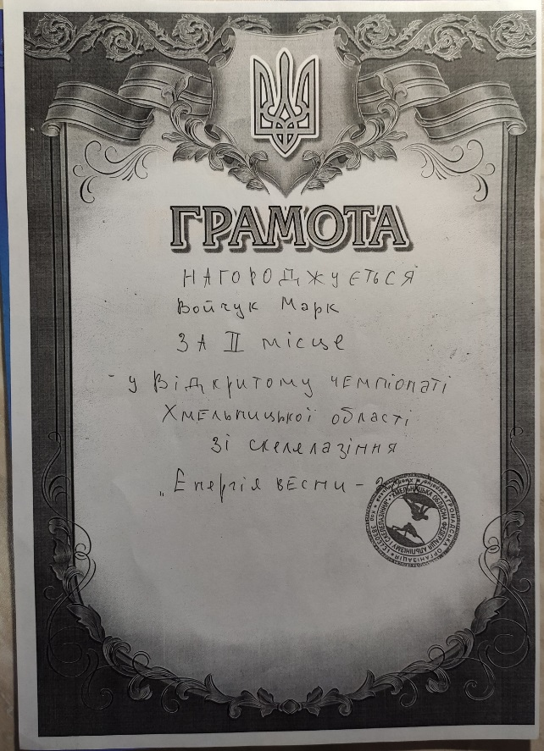
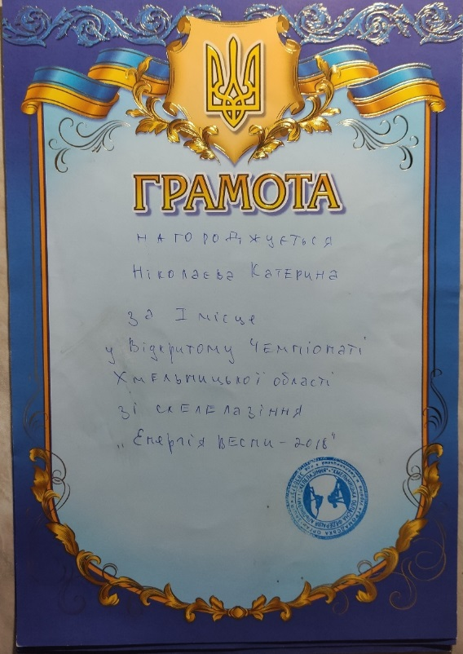
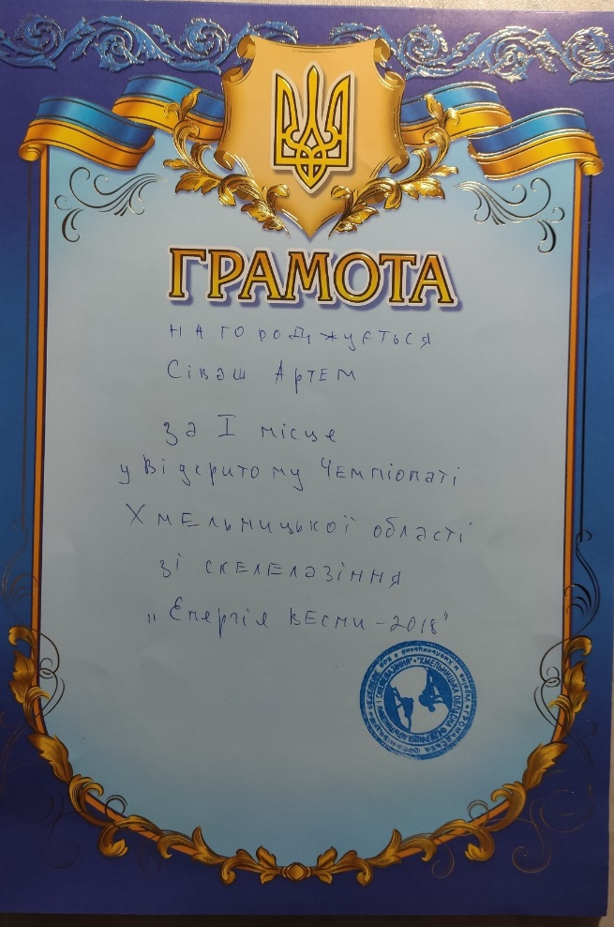
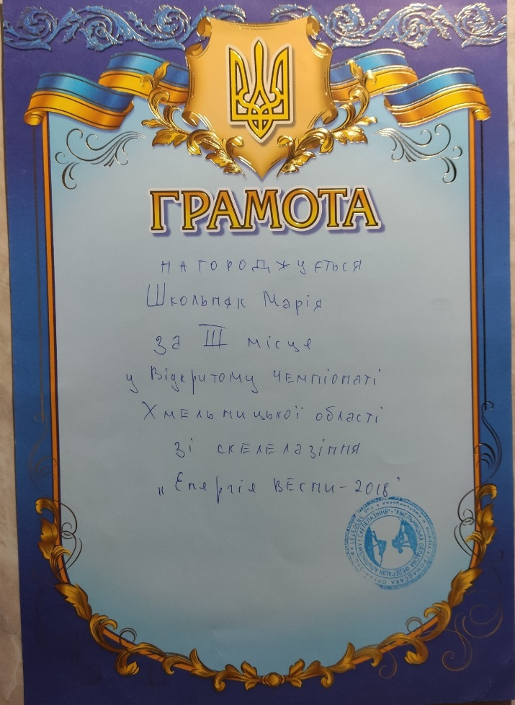
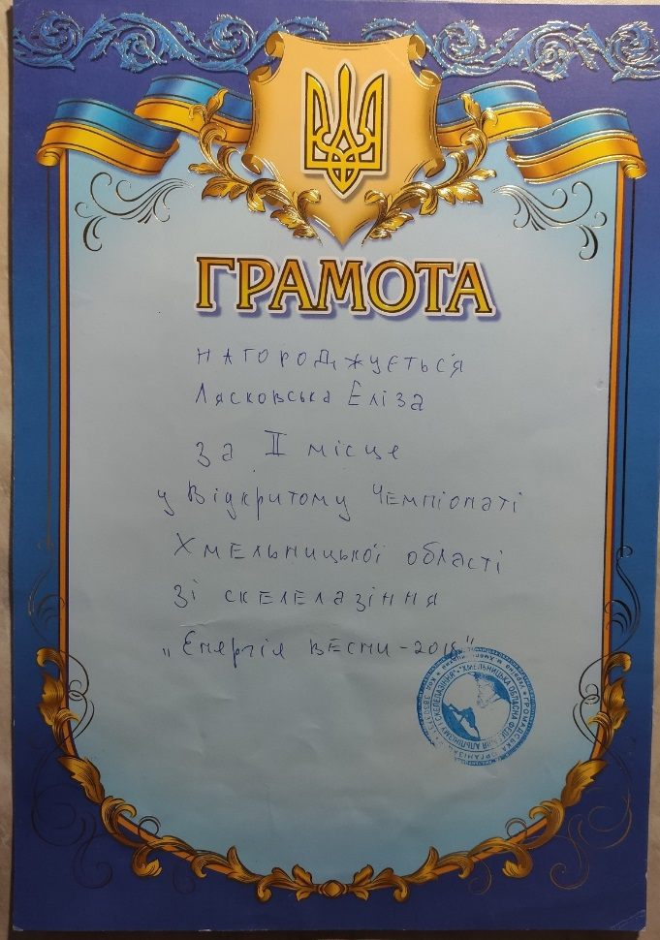
Наші здобутки у 2018 р. на обласних змаганнях
Відкритий чемпіонат Хмельницької області «Енергія весни»
І місце
Войчук Марк
ІІ місце
Ніколаєв Віктор
ІІІ місце
Ніколаєва Катерина
І місце
Лясковська Еліза
ІІ місце
Школьняк Марія
ІІІ місце

Slide 12
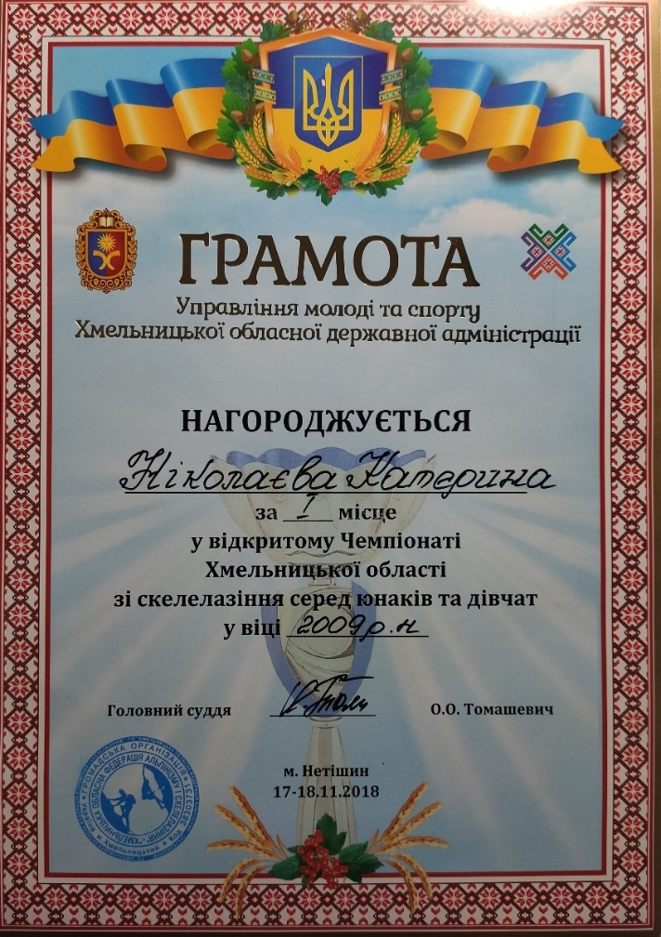
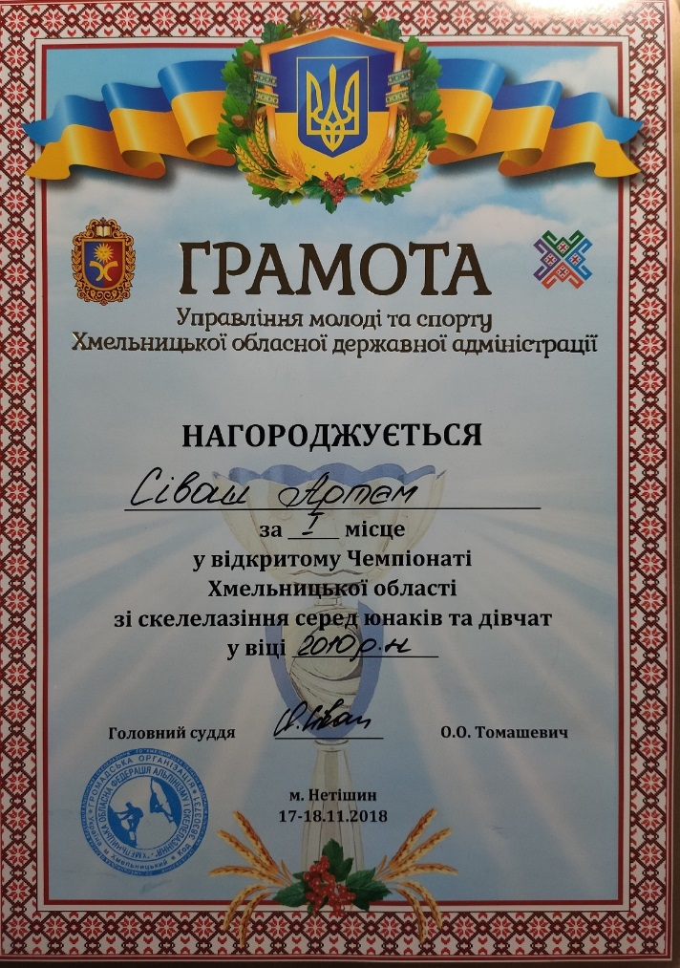
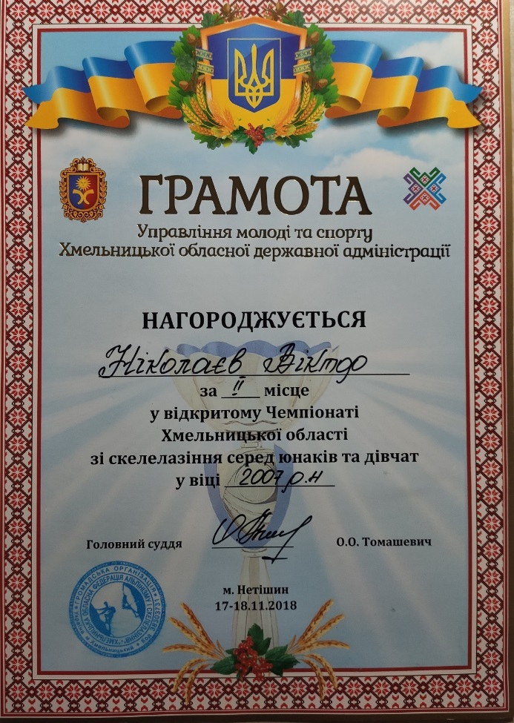
Наші здобутки у 2018 р. на обласних змаганнях
Відкритий чемпіонат Хмельницької області зі скелелазіння серед юнаків і дівчат
Сіваш Артем
І місце
Ніколаєв Віктор
ІІ місце
Ніколаєва Катерина
І місце

Slide 13
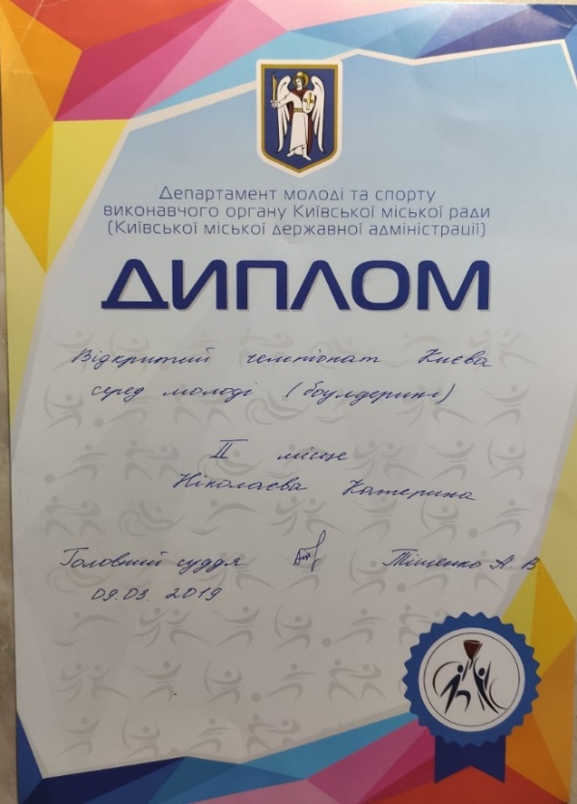
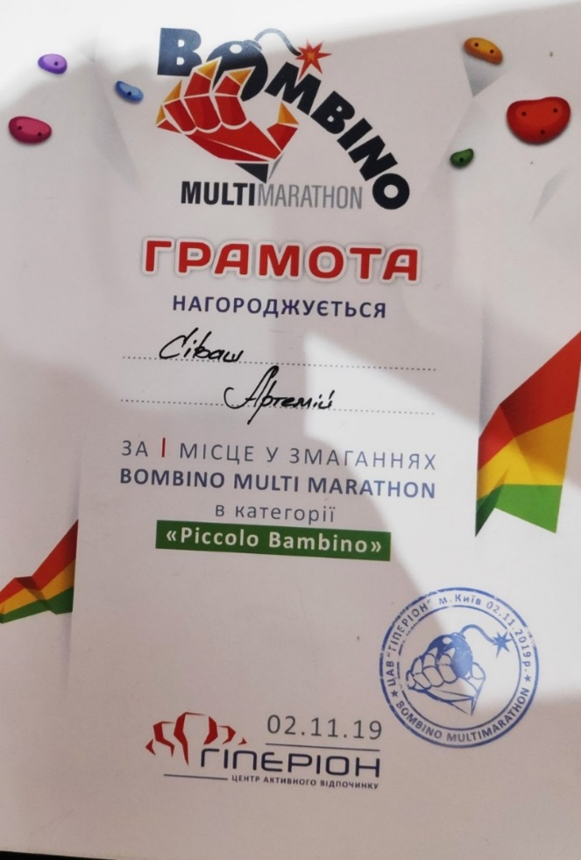
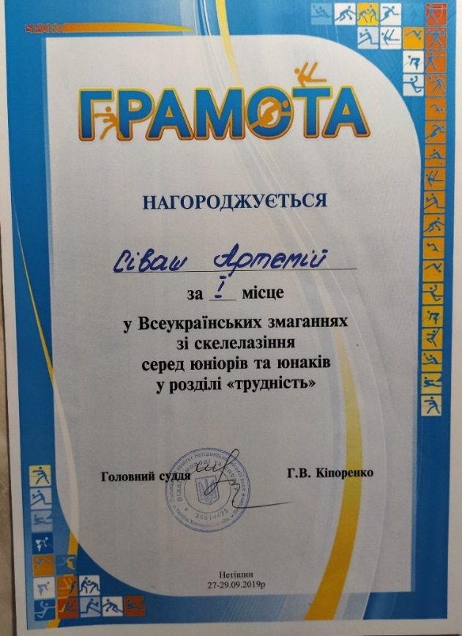
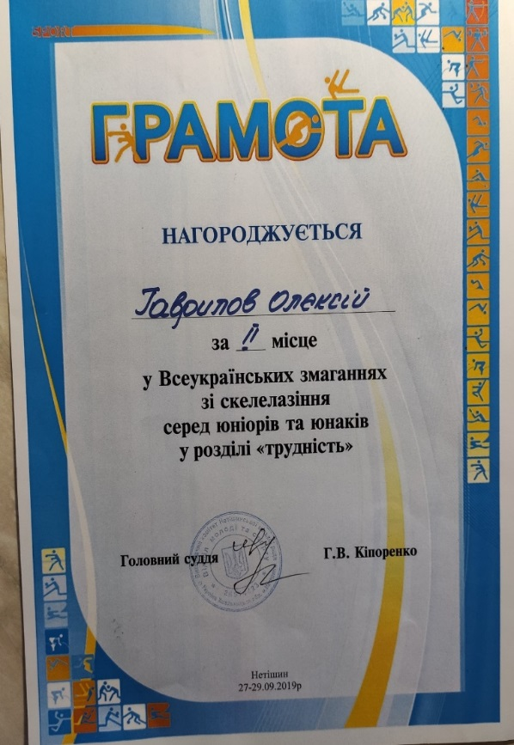
Наші здобутки у 2019 р. на всеукраїнських змаганнях
Відкритий чемпіонат Києва серед молоді
Сіваш Артем
І місце
Ніколаєва Катерина
ІІ місце
Всеукраїнські змагання зі скелелазіння серед юніорів та юнаків
Сіваш Артем
І місце
Гаврилов Олексій
ІІ місце
Змагання зі скелелазіння «Bombino multi marafon»
Сіваш Артем
І місце

Slide 14
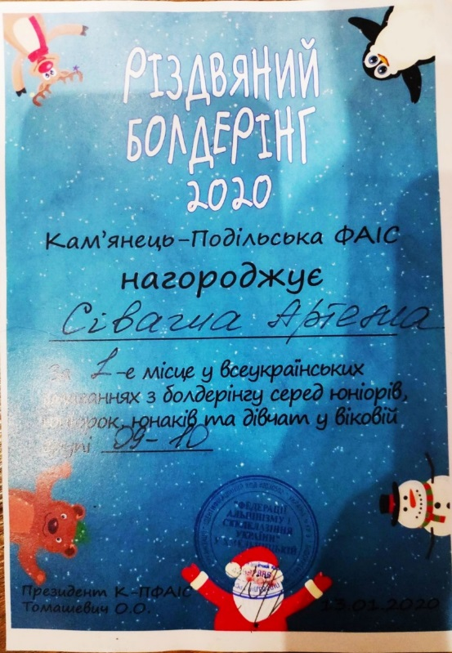
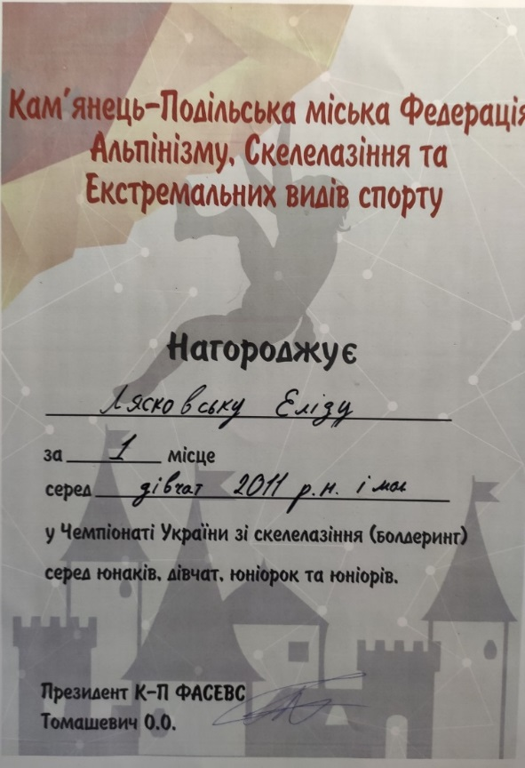
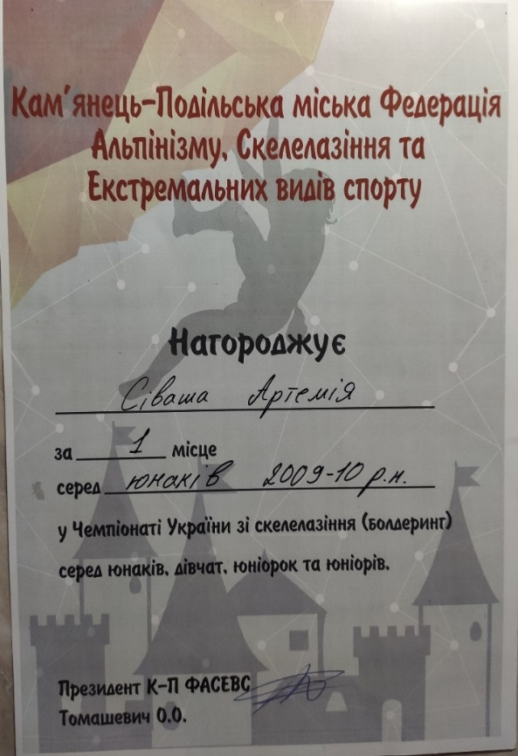
Наші здобутки на всеукраїнських чемпіонатах і змаганнях у 2019 р.
Чемпіонат України зі скелелазіння серед юнаків, дівчат, юніорів та юніорок
Сіваш Артем
І місце
Лясковська Еліза
І місце
Всеукраїнські змагання з болдерінгу серед юніорів, юніорок, юнаків та дівчат «Різдвяний болдерінг»
Сіваш Артем
І місце
Ніколаєва Катерина
ІІ місце

Slide 15
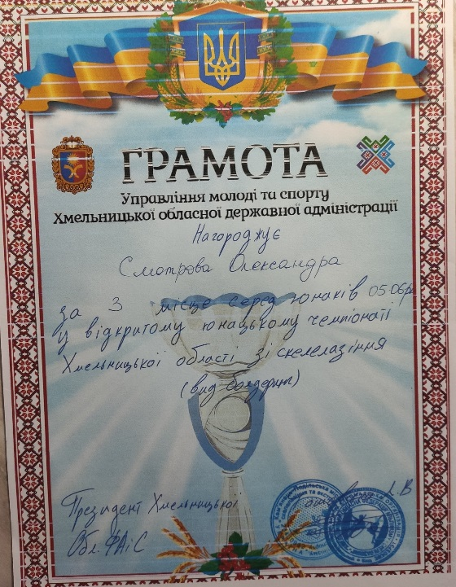
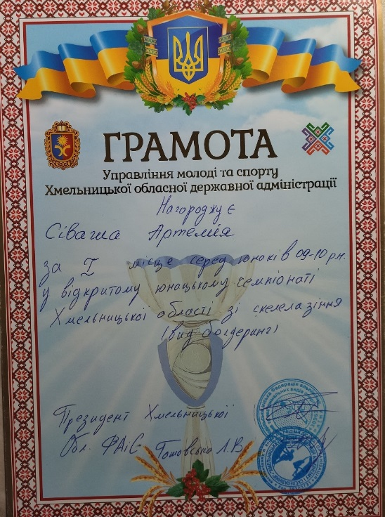
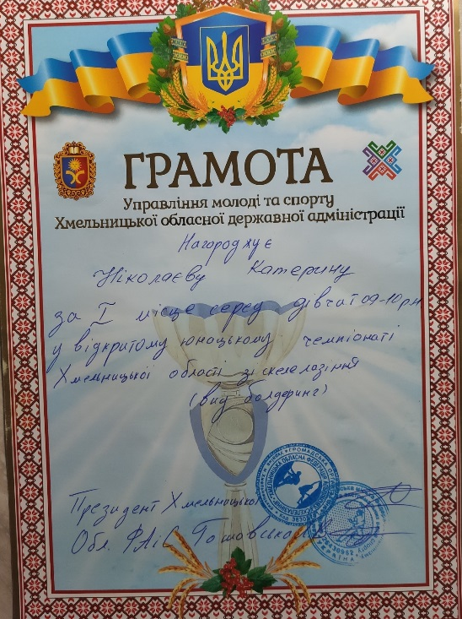
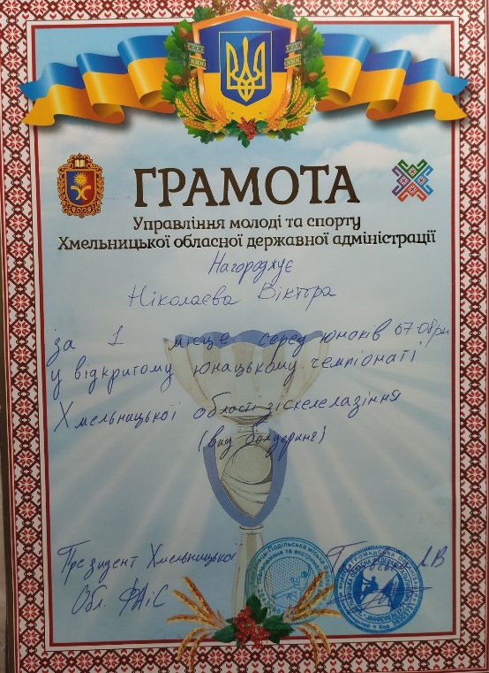
Наші здобутки у 2019 р. на обласних змаганнях
Відкритий юнацький чемпіонат Хмельницької області зі скелелазіння на природньому рельєфі
Ніколаєва Катерина
ІІ місце
Відкритий юнацький чемпіонат Хмельницької області зі скелелазіння вид болдерінг
Сіваш Артем
І місце
Ніколаєв Віктор
І місце
Ніколаєва Катерина
І місце
Смотрова Олександра
ІІІ місце

Slide 16
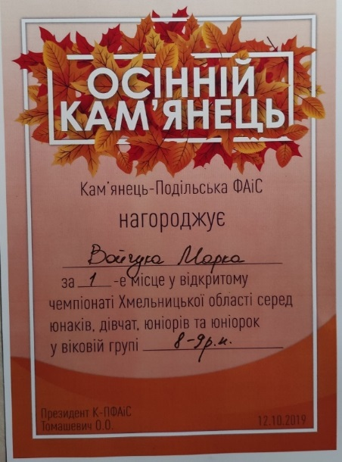
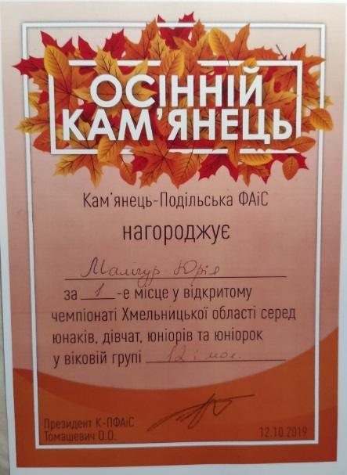
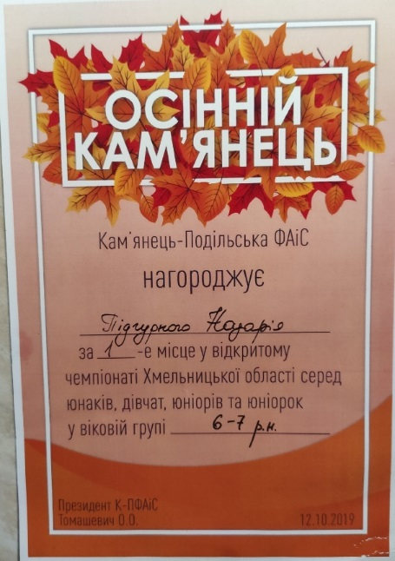
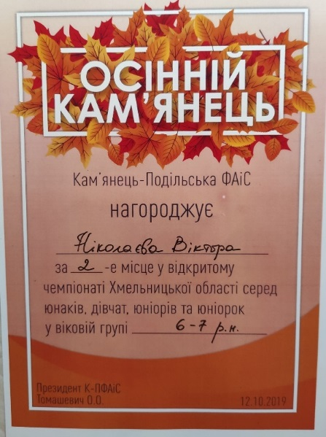
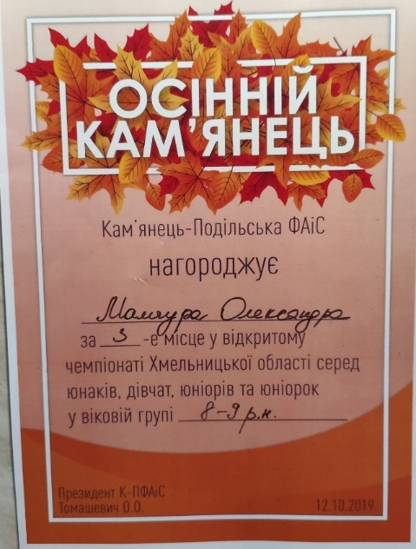
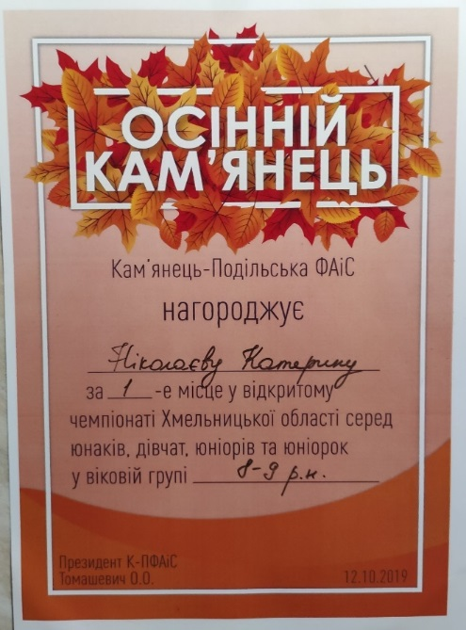
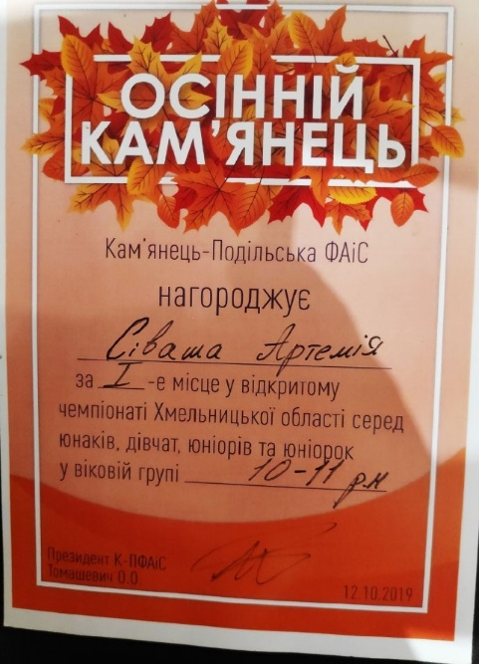
Наші здобутки у 2019 р. на обласних чемпіонатах
Чемпіонат Хмельницької області
серед юнаків, дівчат, юніорів та юніорок Осінній Камʼянець
Войчук Марк
І місце
Підгурний Назарій
І місце
Мамчур Юрій
І місце
Сіваш Артем
І місце
Ніколаєв Віктор
ІІ місце
Мамчур Олександр
ІІІ місце

Slide 17
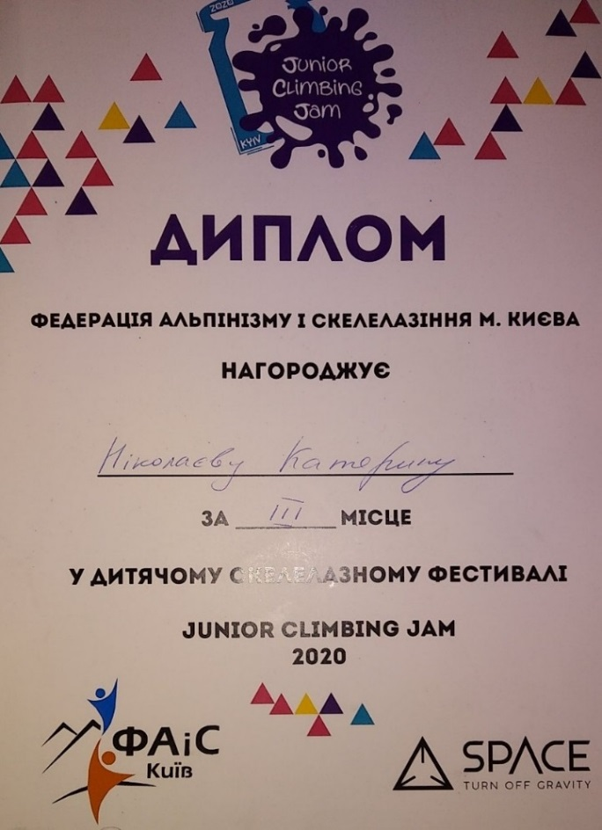
Наші здобутки у 2020 р.
Дитячий скелелазний фестиваль «Junior climbing jam» Сіваш Артем
І місце
Ніколаєва Катерина
ІІІ місце

Slide 18
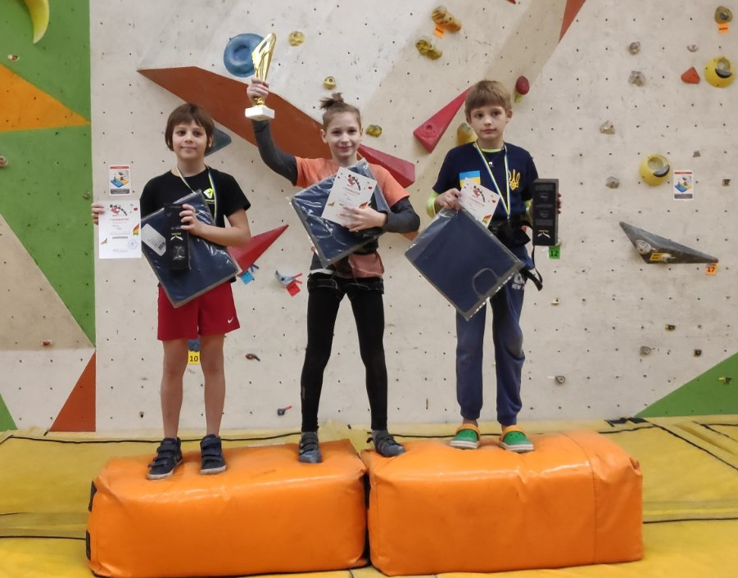
Висновки
Скелелазіння продовжує розвиватись та набувати популярності, особливо серед молоді. Здобутки наших вихованців це результат їх невпинної та наполегливої праці, старання та терпіння, а також великого інтересу та бажання займатись скелелазінням.

